Slide 1
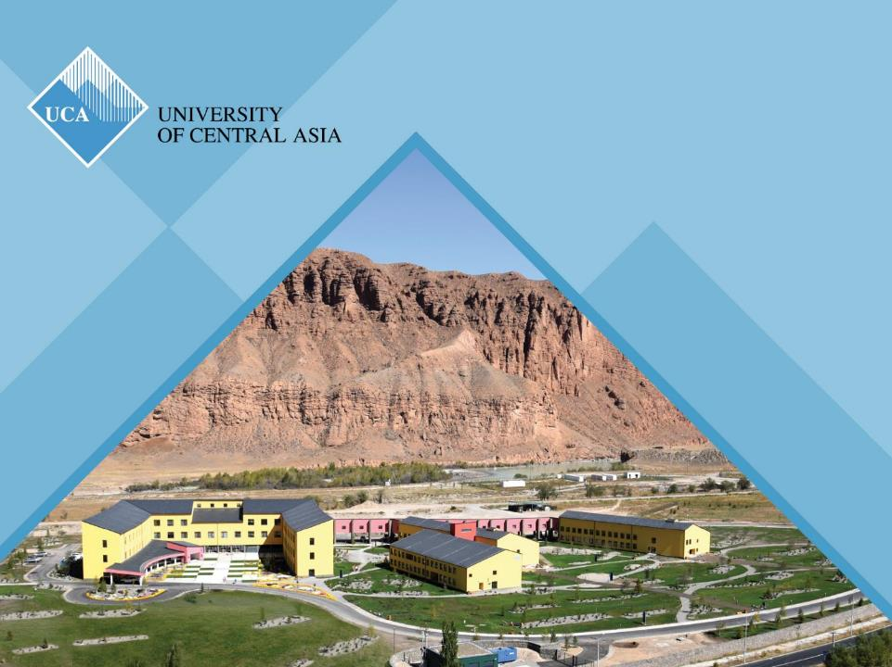
Университет Центральной Азии
Кампус в г. Нарын
Кыргызская Республика

Slide 2




2

Slide 3



Учрежден в 2000 году в рамках Международного договора между правительствами Таджикистана, Кыргызской Республики и Казахстана, а также Имаматом Исмаилитов; зарегистрирован в ООН
Светское, самоуправляющееся, некоммерческое учреждение
Первый региональный университет, кампусы которого расположены в трех странах, предлагающий широкий спектр программ в Центральной Азии и Афганистане
3

Slide 4
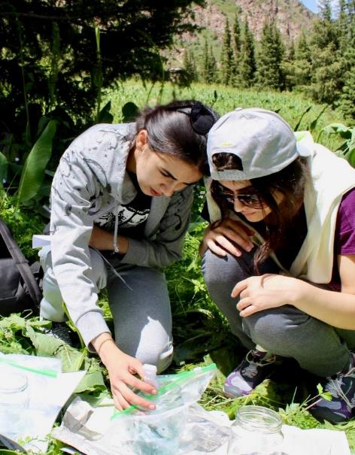
Миссия УЦА
Образование и исследования, направленные на улучшение качества жизни
Поддержка экономического, социального и культурного развития горных сообществ Центральной Азии
Исследовательский центр, занимающийся проблемами региона
4

Slide 5

УЦА: Три школы
Школа гуманитарных
и точных наук
Школа развития (магистратура)
Школа профессионального
и непрерывного образования
Кампус УЦА в Нарыне
Институт исследований горных сообществ
Таджикистан (4)
Кампус УЦА в Хороге
Институт государственного управления
и политики
Кыргызстан (2)
Кампус УЦА в Текели
Отдел по культурному наследию
и гуманитарным наукам
Казахстан (1)
Афганистан (4)
5

Slide 6
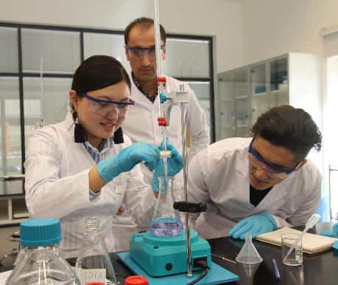
Школа гуманитарных и точных наук
Нарын, Кыргызстан
  Коммуникации и СМИ
  Компьютерная наука
Хорог, Таджикистан
  Экономика
  Науки о Земле и окружающей среде
Текели, Казахстан
  Бизнес и управление
  Инженерно-технические науки
6

Slide 7

Студенты УЦА
82% - представители стран Центральной Азии
18% - представители Афганистана, Пакистана
7

Slide 8

Студенты УЦА
Соотношение по половому признаку
50% - женщины
50% - мужчины
Соотношение по географическим районам
33% - представители крупных городов
67% - представители малых городов и сельской местности
8
Notes:
Information in this report may be useful for him.

Slide 9
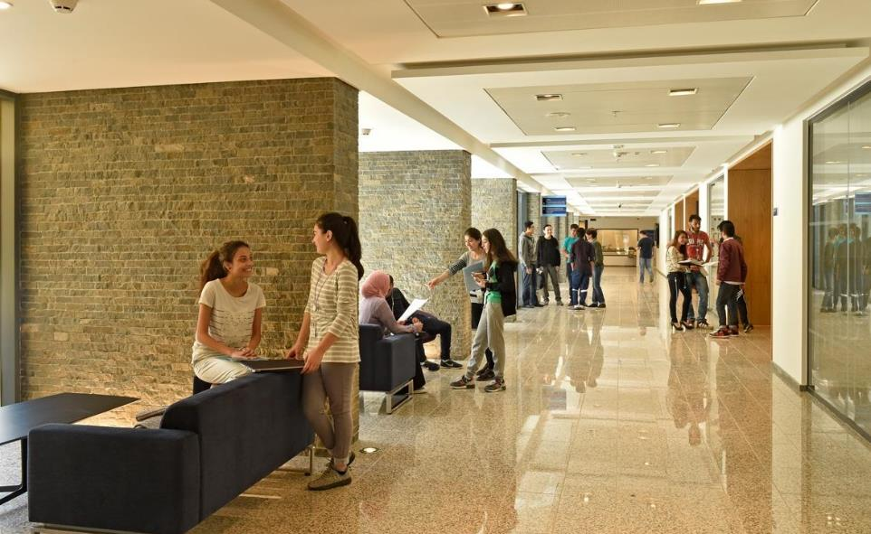
Учебный корпус
9

Slide 10
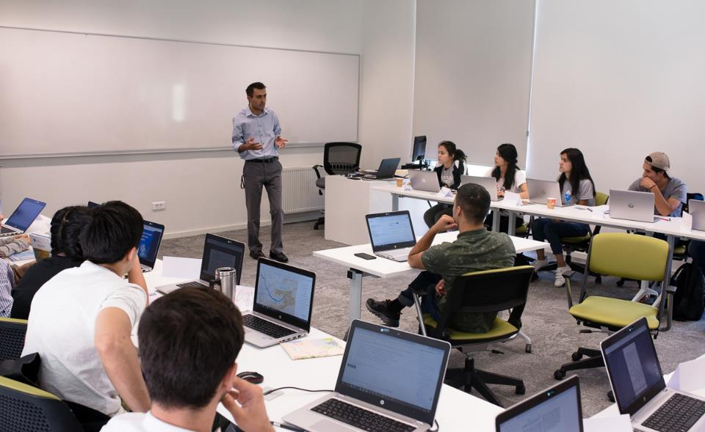
Аудитории
10

Slide 11
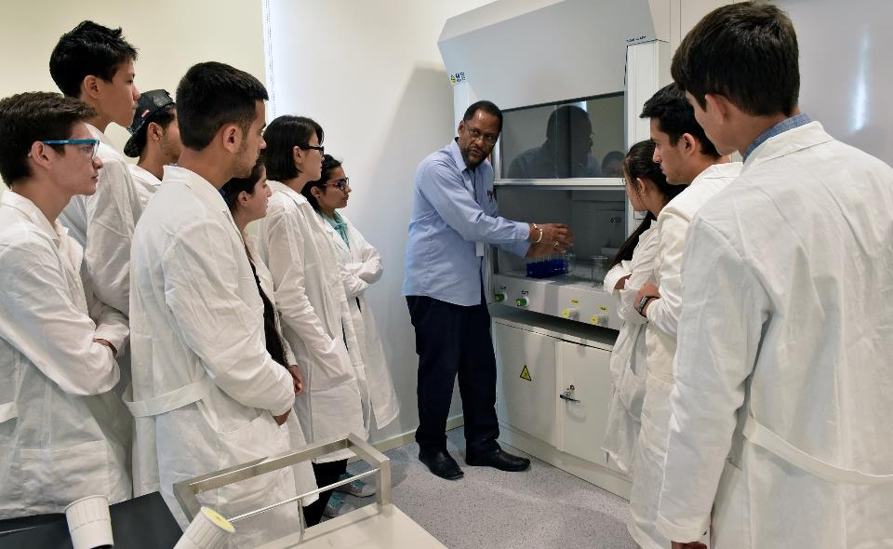
Современная лаборатория
11
11

Slide 12
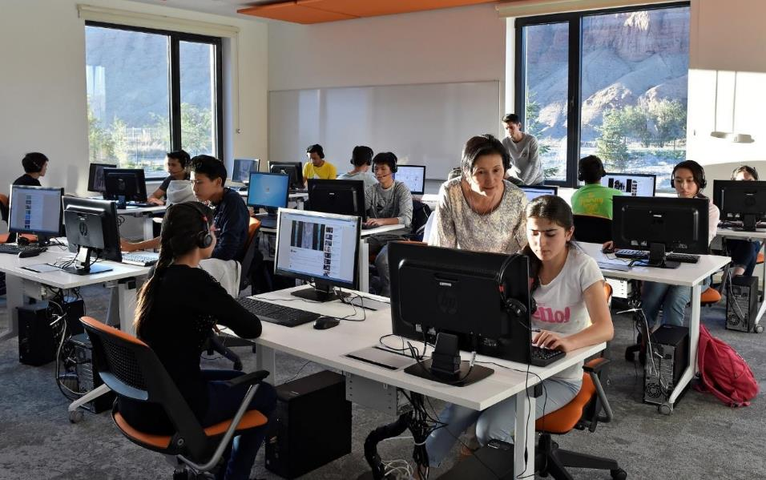
Кабинет информатики
12

Slide 13
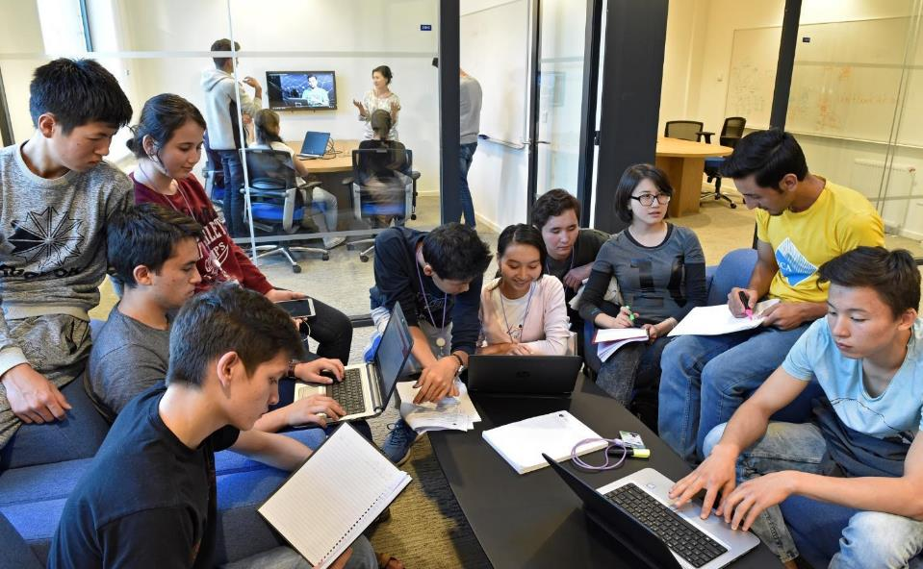
Площадки для занятий и общения
13

Slide 14
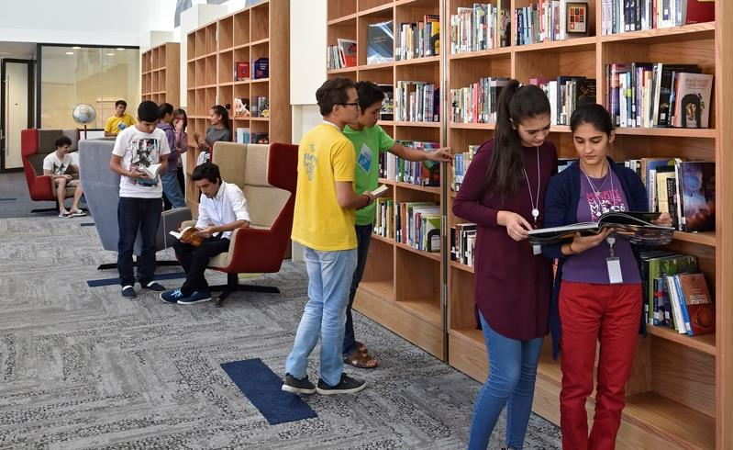
Библиотека
14

Slide 15
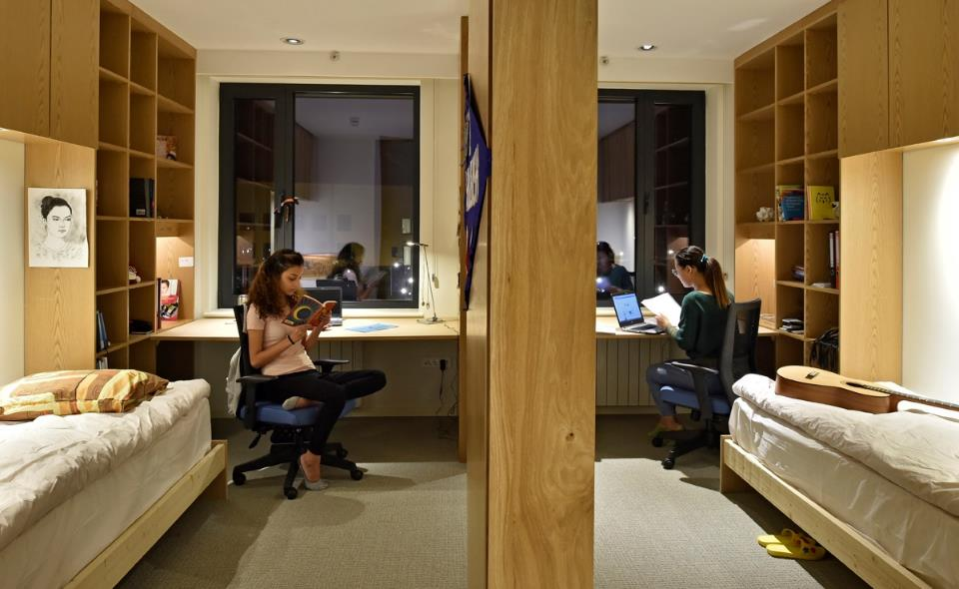
Общежитие
15
Notes:
Student centered pro

Slide 16
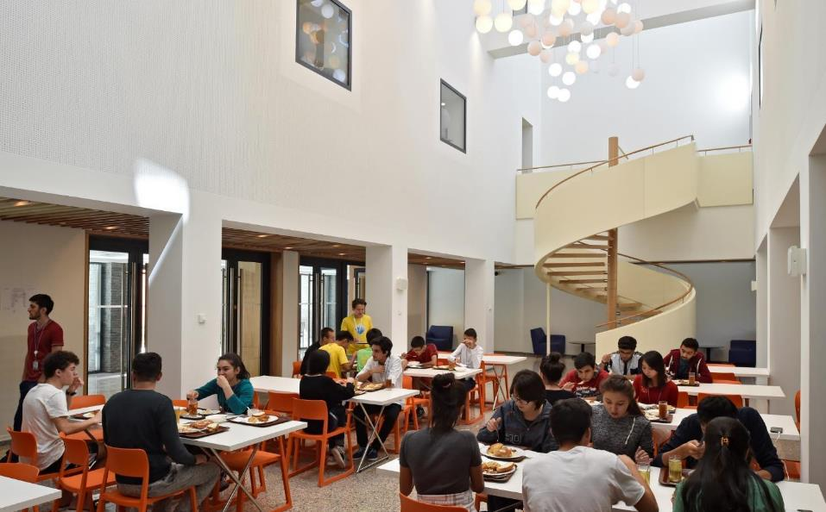
Столовая
16

Slide 17
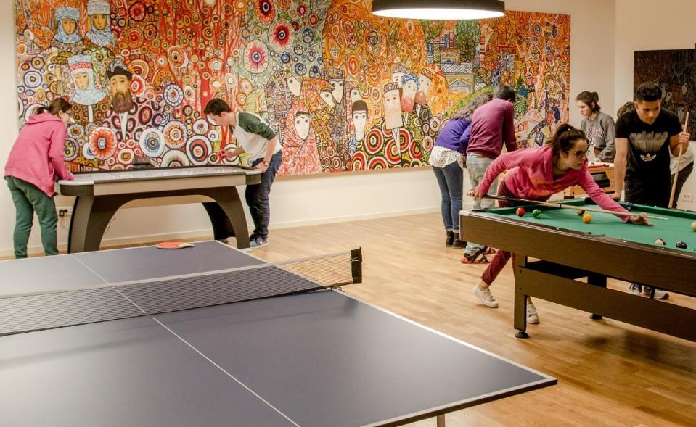
Места досуга и общения
17

Slide 18
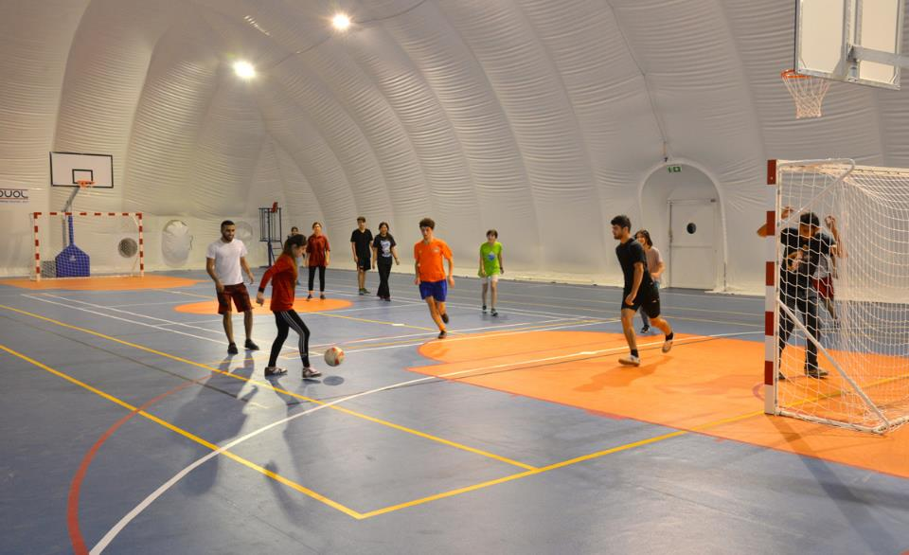
Спортивный комплекс
18

Slide 19
Университет Центральной Азии
Современные решения в области
использования возобновляемой «Зеленой» энергии
для системы отопления и кондиционирования

Slide 20
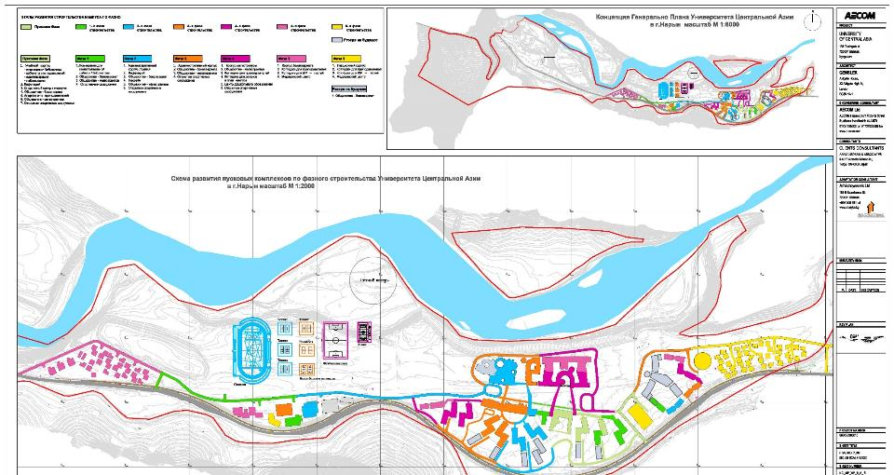
Генеральный План

Slide 21
Университет Центральной Азии
Варианты решения системы отопления
и кондиционирования

Slide 22
Централизованная система водяного
электроотопления и кондиционирования на э/э
Вариант 1

Slide 23
Водяные электроотопления и
Система кондиционирования на э/э
Вариант 2

Slide 24
Геотермальные системы отопления
и кондиционирования
Вариант 3

Slide 25
Электроотопление местного значения и
Централизовання система кондиционирования
используя воды из реки Нарын
Вариант 4

Slide 26
Университет Центральной Азии
Геотермальные системы отопления
и кондиционирования
Тепловые Насосы

Slide 27
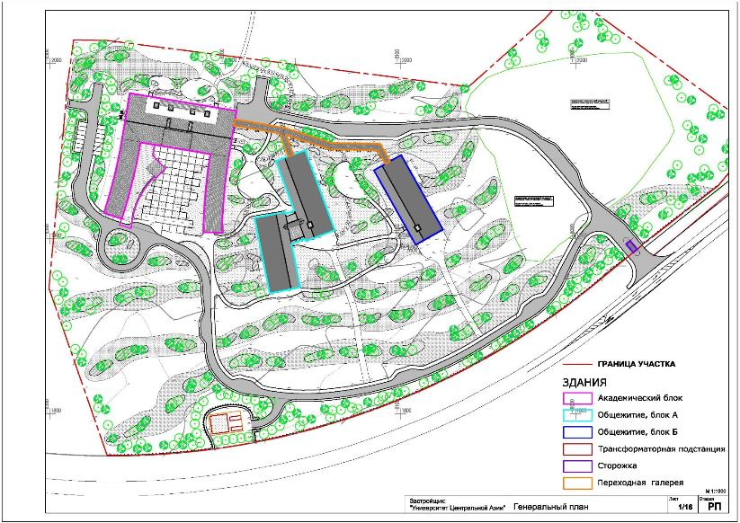
Первая Фаза

Slide 28
Тепловые насосы (ТН)
В зависимости от источника отбора тепла тепловые насосы подразделяются на:
Геотермальные тепловые насосы
а) Замкнутого типа
б) Открытого типа
Воздушные тепловые насосы

Slide 29
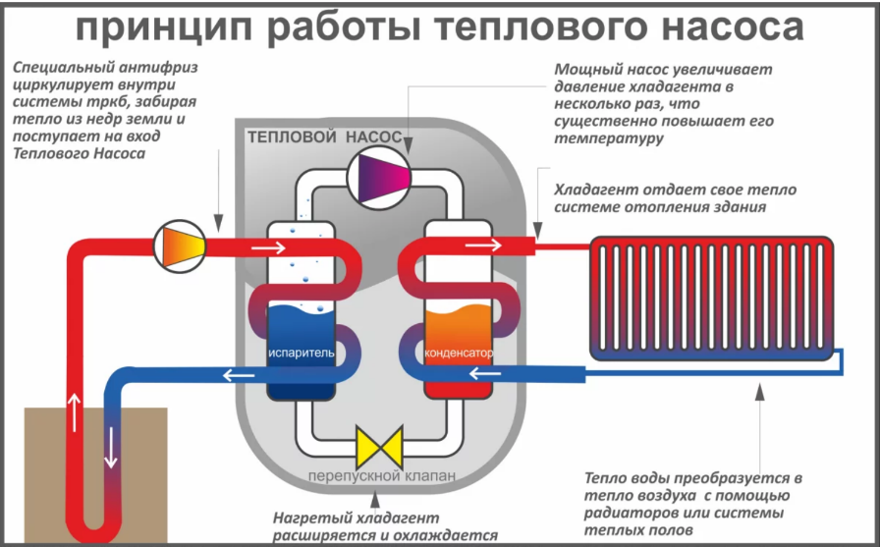
Принцип работы ТН

Slide 30
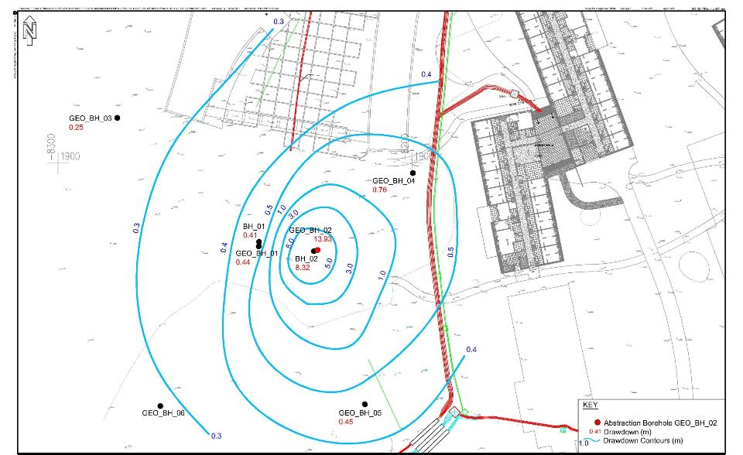
Гидрогеологическое изучение местности

Slide 31
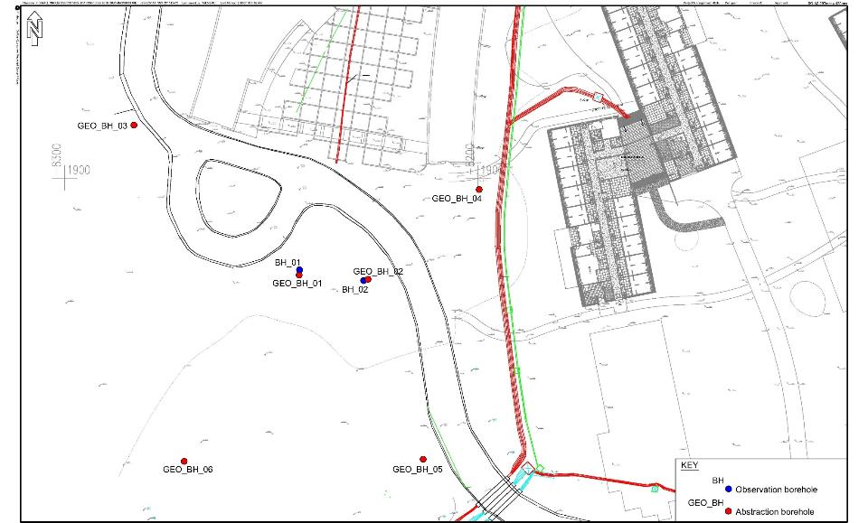
Геотермальные скважины

Slide 32
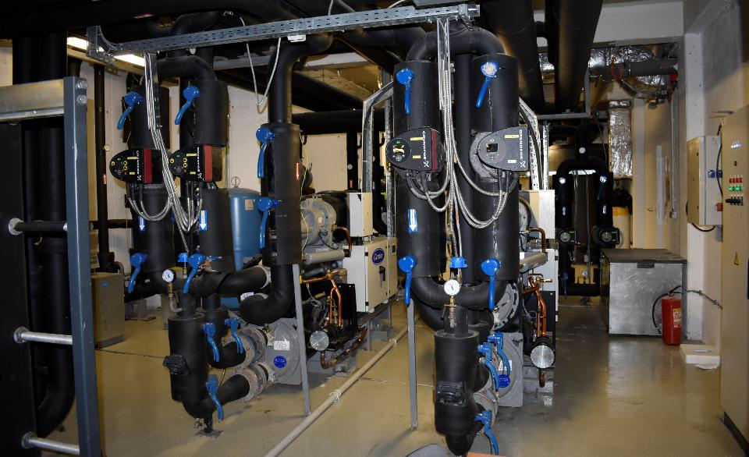
Тепловой пункт

Slide 33
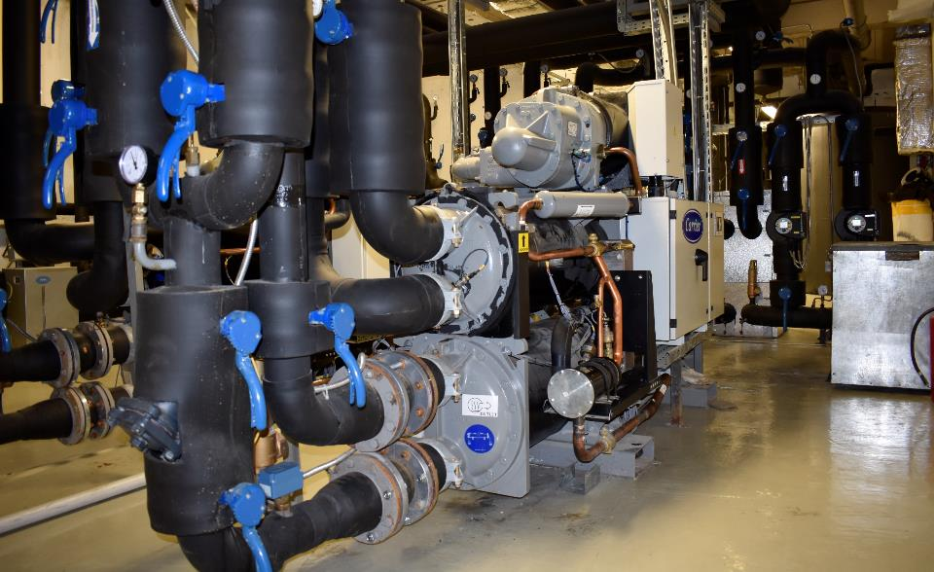
Тепловые насосы (ТН) установленные в кампусе

Slide 34
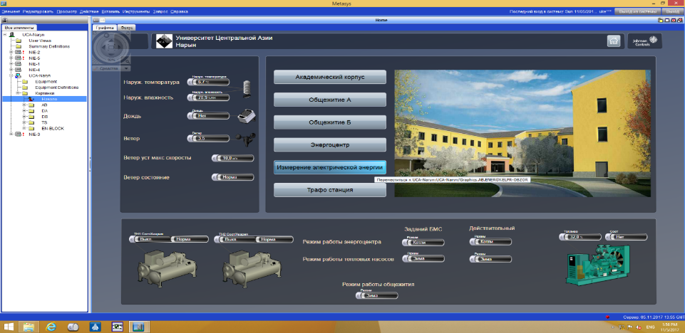
Управление ТН (BMS)

Slide 35
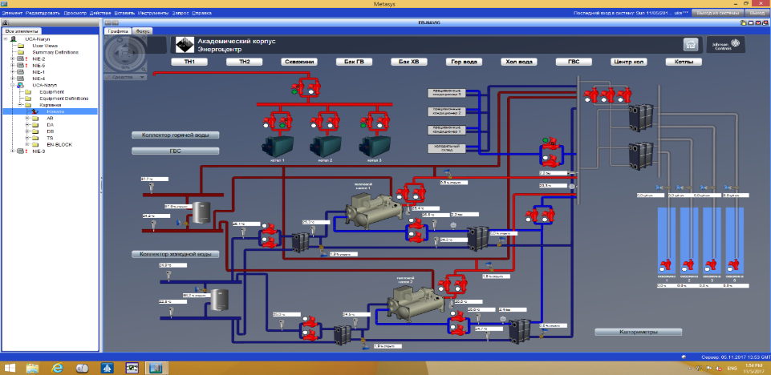
Управление ТН (BMS)

Slide 36
Преимущества и недостатки ТН
Преимущества:
Экономичность (1кВт/ч тепл. энергии из 0,35кВт э/э.
Автоматическое управление
Упрощенное переключение с режима отопления на охлаждения зданий и сооружений
Не требует частных затрат по эксплуатации
Надежность при правильном эксплуатации
Недостатки:
Большие капитальные затраты (оборудования, скважины и теплообменника)
Определенные сложности в обслуживании оборудования при неполадках из-за нехватки специалистов и сервисных центров в отдаленной местности

Slide 37
Спасибо за внимание!!!
Университет Центральной Азии
г. Нарын

